Slide 1
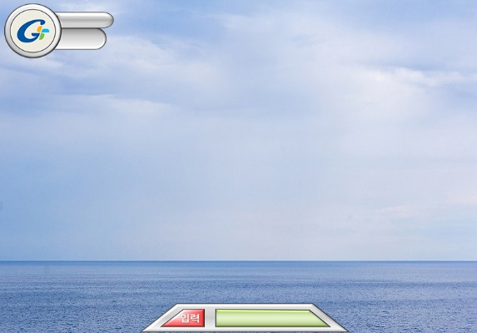



Slide 2
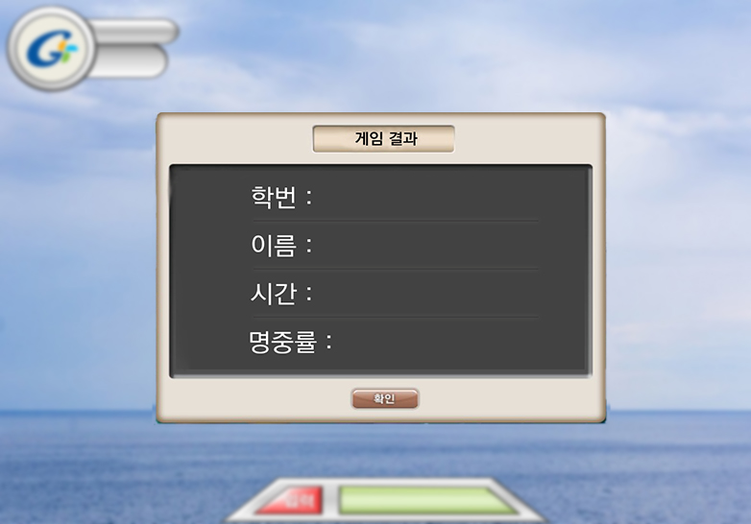
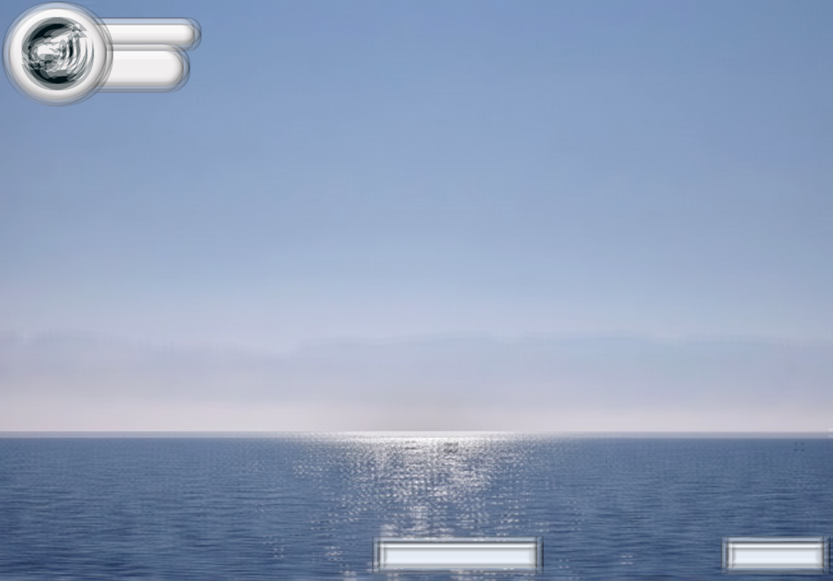
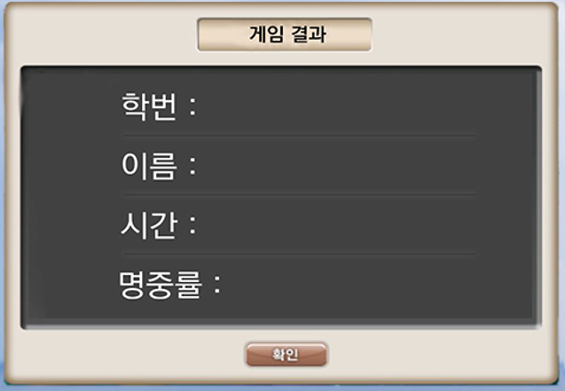

학번 :
이름 :
시간 :
점수 :

Slide 4
게임 실행
생명 = 3
타이틀 화면
생명 <= 0
YES
학번 이름 점수출력
랭킹 출력
학번 이름 입력
NO
하늘에 닿은
수증기단어
유무
YES
생명 = 생명 -1
난이도 선택
NO
단어 입력
YES
게임시작 및
랭킹확인
수증기단어 존재유무
NO
입력단어 = 수증기 단어
NO
랭킹 확인
YES
게임 스코어
DB에 저장
해당되는
수증기단어 삭제
DB에서 데이터를 가져와 랭킹표시
점수증가
게임 종료

Slide 5
